Slide 1
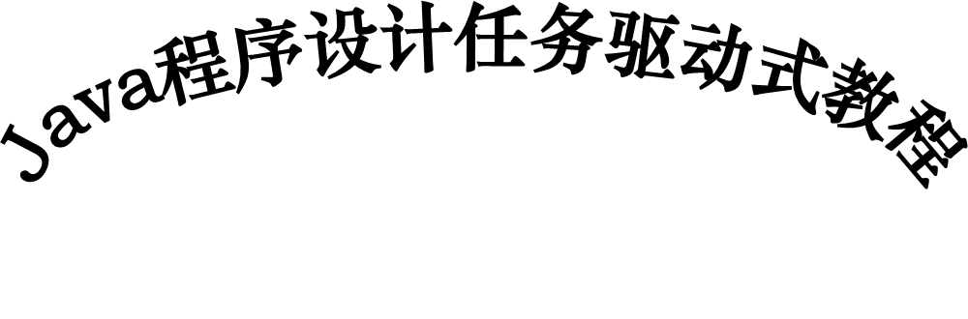
北京航空航天大学出版社
Notes:
1、以每一次课（2节课）为单元。

Slide 2
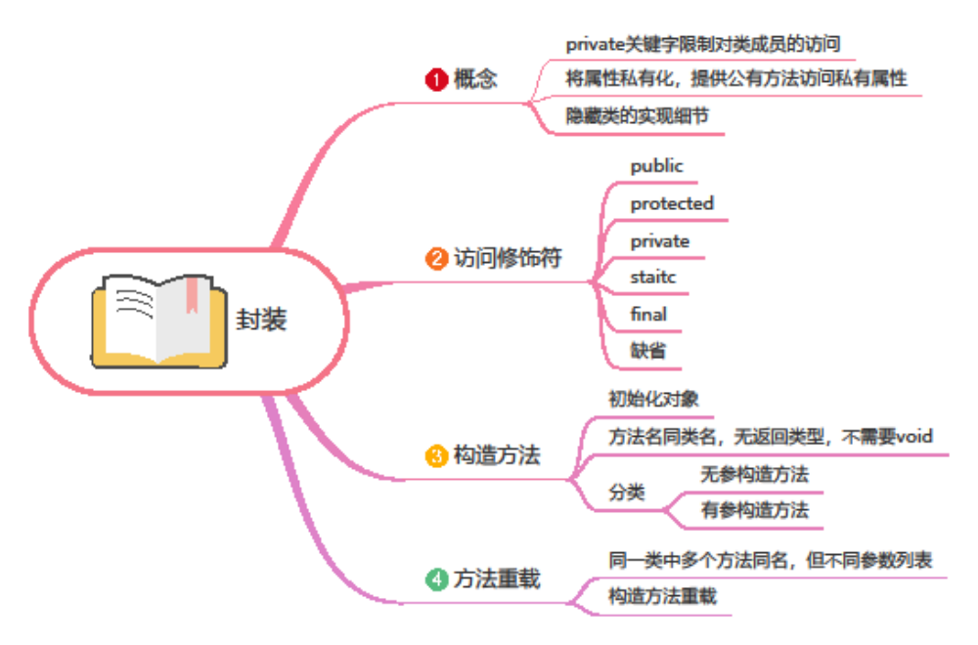
<number>／30

Slide 3
任务七 保护你的隐私（封装的使用）
1
知识目标
为什么需要封装；对属性封装；用构造方法实现对象成员的初始化。方法重载；Java中的构造方法与实例方法区别；对构造方法进行重载。
2
能力目标
理解封装的概念；掌握private关键字；掌握构造方法；掌握方法重载。
<number>／30

Slide 4
内容提要
1
跟我做：宠物类的封装
2
实现方案
3
代码分析
4
必备知识
5
动手做一做
<number>／30

Slide 5
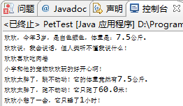
7.1 跟我做：宠物类的封装
任务情景
宠物类采用封装技术升级。每只宠物的信息包含名字、年龄、颜色、体重。宠物类能叫、吃、玩、跳、跑、睡觉。要求保护宠物的信息，不能直接通过类的属性名称直接给属性赋值。
运行结果
第1章目录
<number>／30

Slide 6
7.2 实现方案
问题分析
在任务六中学习过包，本任务中要使用它来进行Java程序中类的组织。把需要在一起工作的类放在同一包里，除了public 修饰的类能够被所有包中的类访问外，缺省修饰符的类只能被其所在包中的类访问，不能在其包外访问。包的这种组织方式，把对类的访问封锁在一定的范围，体现了Java面向对象的封装性。
在本任务中，将类放在包com.task07中。包定义如下：
package com.task07;
在面向对象程序设计中，提出“强内聚、弱耦合”编程思想，即一个类的内部联系紧密，类与其他类之间的联系松散。在实现Pet宠物类时，尽可能把类的成员声明为私有的private，只把一些少量的、必要的方法声明为公共的public，提供给外部使用。
在Pet类中，属性的修饰符为private，对属性的访问只局限于Pet类。需要在类外访问的属性有name名字、age年龄、color颜色、weight体重，为此专门设置了相应的setter( )方法、getter( )方法。
当在PetTest类中访问这些属性时，使用相应的setter( )方法和getter( )方法。
通过以上封装技术的使用，实现宠物类。
第1章目录
<number>／30

Slide 7
7.2 实现方案
解决步骤
（1）打开Eclipse，在study项目中创建包com.task08，再确定类名Pet，得到类的框架。
package com.task07;
public class Pet {
}
（2）然后，在public class Pet{下面一行输入类的属性描述：
private String name; // 私有属性
private int age;
……
（3）接着，在Pet类中输入private属性的getter( )和setter( ) 方法的定义：
public String getName() {
return name;
}
public void setName(String name) {
this.name = name; // this表示当前类的实例
}
……
（4）定义相应的功能方法：
public void show() {
System.out.println(name + "，今年" + age + "岁，是" + color + "颜色，体重是："+ weight + "公斤。"); …… //详细实现代码参见7.3
}
（5）定义PetTest测试类，运行程序。对Pet类的private属性的访问只能通过相应的getter( )和setter( )方法进行。
<number>／30

Slide 8
7.3 代码分析
程序代码
package com.task07;
/**
* Pet.java
* 宠物的封装
*/
public class Pet {
private String name; // 封装宠物的名字
private int age; // 封装宠物的年龄
private String color; // 封装宠物的颜色
private double weight; // 封装宠物的体重
// get和set方法
public String getName() {
return name;
}
public void setName(String name) {
this.name = name;
}
public int getAge() {
return age;
}
第1章目录
<number>／30

Slide 9
7.3 代码分析
public void setAge(int age) {
this.age = age;
}
public String getColor() {
return color;
}
public void setColor(String color) {
this.color = color;
}
public double getWeight() {
return weight;
}
public void setWeight(double weight) {
this.weight = weight;
}
// 定义show方法，打印输出该宠物信息
public void show() {
System.out.println(name + "，今年" + age + "岁，是" + color + "颜色，体重是："
+ weight + "公斤。");
}
// 定义"叫"的方法，输出一段话
public void speak() {
System.out.println(name + "说：我会说话，但人类听不懂我说什么！");
}
// 定义eat方法，传String型参数food
public void eat(String food) {
System.out.println(name + "喜欢吃" + food);
}
// 宠物都会逗主人开心，定义和主人玩的方法，传入主人的名字
public void playWithOwner(String ownerName) {
System.out.println(ownerName + "和他的宠物" + name + "玩的好开心啊！");
}
// 定义跳高的方法，传double型参数height
public void jump(double height) {
if (height > 10.0) {
System.out.println(name + "真厉害，跳得好高啊！它的体重只有" + weight + "公斤。");
} else
System.out.println(name + "太胖了，跳不动哟！它的体重竟然有" + weight + "公斤。");
}
第1章目录
<number>／30

Slide 10
7.3 代码分析
// 定义跑的方法，传double型参数distance
public void run(double distance) {
if (distance > 100.0) {
System.out.println(name + "真厉害，跑得真远啊！它居然跑了" + distance + "米！");
} else
System.out.println(name + "太胖了，跑不动哟！它只跑了" + distance + "米！");
}
// 定义睡觉的方法，传int型参数time
public void sleep(int time) {
if (time > 3) {
System.out.println(name + "美美地睡了一觉，它已经睡了" + time + "小时！");
} else
System.out.println(name + "小憩了一会，它只睡了" + time + "小时！");
}
}
package com.task08;
public class PetTest {
public static void main(String[] args) {
// TODO 自动生成的方法存根
Pet pet = new Pet();
pet.setName("欢欢"); // 只能使用set方法在外部访问Pet类的私有属性name
pet.setAge(3); // 只能使用set方法在外部访问Pet类的私有属性age
pet.setColor("白色"); // 只能使用set方法在外部访问Pet类的私有属性color
pet.setWeight(7.5); // 只能使用set方法在外部访问Pet类的私有属性weight
pet.show();
pet.speak();
pet.eat("肉卷");
pet.playWithOwner("小宇");
pet.jump(9.0);
pet.run(60.0);
pet.sleep(1);
}
}
第1章目录
<number>／30

Slide 11
7.3 代码分析
应用扩展
在Pet类的测试类PetTest类中创建一个Pet类的对象pet，若要使pet对象的属性值不为空，必须使用set方法对相应的属性赋值。如果希望在创建Pet类的对象时能对其进行初始化，即获得缺省的属性值，或者指定其属性值，则可以通过在Pet类中增加构造方法来实现。Pet类的show方法用来输出该宠物的信息，如果希望能用show方法输出其他信息，可以通过方法的重载实现。
在Pet类中增加如下代码：
// 无参构造方法
public Pet(){
this.name="旺旺";
this.age=1;
this.color="黑";
this.weight=5.0;
}
// 有参构造方法
public Pet(String name,int age,String color,double weight){
this.name=name;
this.age=age;
this.color=color;
this.weight=weight;
}
public void show(String owner) {
System.out.println(name+"的主人"+owner+"带它散步去了！");
}
<number>／30

Slide 12
7.3 代码分析
应用扩展
在PetTest测试类中的代码修改如下：
package com.task08;
public class PetTest { //测试类
public static void main(String[] args) { //程序入口方法
Pet pet1 = new Pet();
Pet pet2=new Pet("点点",4,"黄",3.2);
pet1.show();
pet1.show("小宇");
pet1.speak();
pet1.eat("肉卷");
pet1.playWithOwner("小宇");
pet1.jump(9.0);
pet1.run(60.0);
pet1.sleep(1);
System.out.println();
pet2.show();
pet2.show("小东");
pet2.speak();
pet2.eat("火腿");
pet2.playWithOwner("小东");
pet2.jump(12.2);
pet2.run(210.5);
pet2.sleep(4);
}
}
<number>／30

Slide 13
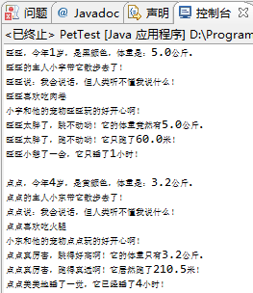
7.3 代码分析
应用扩展
修改后的程序运行结果如图8-2所示。
<number>／30

Slide 14
7.4 必备知识
7.4.1 封 装
1. 封装的概念
在Java中通过private关键字限制对类的成员变量或成员方法的访问，称为封装。封装性是面向对象的基础，也是面向对象的核心特征之一。类是数据及对数据操作的封装体，类具有封装性。通过封装，将属性私有化，再提供公有方法访问私有属性。
2. 封装的意义
封装的目的是限制对类的成员的访问，隐藏类的实现细节。类的设计者和使用者考虑的角度不同。设计者考虑如何定义类的属性和方法，如何设置其访问权限等，而类的使用者只需知道类有哪些功能，可以访问哪些属性和方法。只要使用者使用的界面不变，即使类的内部实现细节发生变化，使用者的代码就不需要改变，增强了程序的可维护性。
第1章目录
<number>／30

Slide 15
7.4 必备知识
3. 封装的实现步骤
要限制类的外部对类成员的访问，可以使用访问修饰符private修饰属性，让其他类只能通过公共方法访问私有属性。封装的实现步骤如下：
（1）修改属性的访问修饰符来限制对属性的访问。例如，Pet类中，属性name、age、color、weight都设置为private。
private String name; //属性name设为private
private int age //属性age设为private
（2）为每个私有属性创建一对赋值方法setter( )和取值方法getter( )，用于对属性的访问。例如，Pet类对属性name、age提供的公共setter( )和getter( )方法：
public String getName() { //属性name的getter( )方法
return name; }
public void setName(String name) { //属性name的setter( )方法
this.name = name; } //this代表当前类的实例
public int getAge() {
return age; }
public void setAge(int age) {
this.age = age;}
（3）在setter( )和getter( )方法中，加入对属性的存取限制。例如，对宠物年龄不加存取限制时的setter()方法：
public void setAge(int age) {
this.age = age;}
现在要求加入对宠物年龄的限制，年龄值小于0或大于20时在控制台显示出错信息，则setter( )方法改为：
public void setAge(int age) {
if (age<0 or age>20){
this.age = age;
} else
System.ou.println(“宠物年龄输入有误！”);
}
第1章目录
<number>／30

Slide 16
7.4 必备知识
4. 封装之后的使用
在另一个类中要对Pet类中的私有属性name、age赋值，先得到Pet类的实例pet，再通过使用setter( )方法进行。
pet.setName("旺财");
pet.setAge(5);
需要获取私有属性account、name的值，必须使用getter()方法。
String name=pet.getName();
String age=pet.getAge();
注意：不可以直接用如下方式访问私有属性name和age：
pet.name="旺财";
pet.age=5;
String name=pet.name;
String age=pet.age;
第1章目录
<number>／30

Slide 17
7.4 必备知识
7.4.2 private关键字
对属性四种访问权限的比较参见表8-1。
访问修饰符本类本类所在包其他包中的本类子类其他包中的非子类public能访问能访问能访问能访问protected能访问能访问能访问不能private能访问不能不能不能缺省能访问能访问不能不能注意：
访问修饰符 | 本类 | 本类所在包 | 其他包中的本类子类 | 其他包中的非子类
public | 能访问 | 能访问 | 能访问 | 能访问
protected | 能访问 | 能访问 | 能访问 | 不能
private | 能访问 | 不能 | 不能 | 不能
缺省 | 能访问 | 能访问 | 不能 | 不能
<number>／30

Slide 18
7.4 必备知识
属性的public修饰符应少用，其他类访问本类属性应该通过相应的setter()或getter()方法进行。如果没有访问修饰符（缺省），则属性默认只能被同一个包中的类访问。
在设计属性时，还有几个修饰符：
static定义的属性，称为静态变量，也称为类变量。类变量很特别，与实例变量不同，可以用类直接访问，类的所对象共享该属性。
final定义常量，在方法中不可改变它的值。例如public static final double PI = 3.14159265358979323846;语句中，PI是一个常量。参见任务十。
transient定义暂时性变量，用于对象存档。
Volatile易失（共享）域变量，用于并发线程的共享。参见任务二十七和二十八
<number>／30

Slide 19
7.4 必备知识
7.4.3 构造方法
1. 构造方法的概念
构造方法是一种特殊的类的方法，方法名与类名相同，而且没有返回类型，也不需要void。构造方法的作用在于对象创建时初始化对象，给实例化对象的成员变量赋初值。
类中的其他方法就称为实例方法。
2. 构造方法的目的
观察一下Pet类，它有多个私有属性，为了遵循面向对象封装的思想，就有多个对应的setter方法。在使用Pet类的时候，必须调用setter()方法对私有属性初始化。当开发一个项目时，类的私有属性会很多，这是很繁琐也很容易出错的事情。通过构造方法简化了对象初始化的代码。
3. 构造方法格式
与一般的类的方法相似，也有不一样之处。方法名与类名相同，无返回值，也不需要void。构造方法格式如下：
public <类名>([参数列表]){
……
}
这也是构造方法与实例方法的区别。
<number>／30

Slide 20
7.4 必备知识
⑴无参构造方法
public class Book{
private String bookName;
/*无参构造方法，方法名Book与类名Book相同，无返回值，也不需要void */
public Book() {
this.bookName = "Java程序设计任务驱动式教程";
}
public String getBookName() {
return bookName;
}
public void setBookName(String bookName) {
this.bookName = bookName;
}
}
在BookTest测试类中实例化Book类时，代码如下：
Book book = new Book();
实现了book对象的bookName属性的初始化。book.getBookName()的返回值为"Java程序设计任务驱动式教程"。
<number>／30

Slide 21
7.4 必备知识
⑵带参构造方法
public class Book{
private String bookName;
/*带参构造方法，方法名Book与类名Book相同，无返回值，也不需要void */
public Book(String bookName) {
this.bookName = bookName;
}
public String getBookName() {
return bookName;
}
public void setBookName(String bookName) {
this.bookName = bookName;
}
}
在BookTest测试类中实例化Book类时，代码如下：
Book book = new Book("Java程序设计任务驱动式教程"); //有实参
创建book对象的时候，显式地为bookName实例变量赋初始值。book.getBookName()的返回值为"Java程序设计任务驱动式教程"。当私有属性很多时，带参构造方法的参数也多，省去了多行的赋值语句，灵活性更大些。
<number>／30

Slide 22
7.4 必备知识
注意：
构造方法不能像成员方法那样被直接调用，只能通过new运算符实例化一个对象时，由系统自动调用，实现对成员变量初始化的作用。例如：
Book book = new Book(); //调用构造方法，实例化一个对象book
Book()就是Book类的一个无参构造方法。
在前面的任务中学习时，有的类没有定义构造方法，怎么能生成一个类的对象呢？在Java中，系统会为这样的类自动生成一个无参的默认构造方法，然后，使用默认值初始化对象的成员变量。
数值型变量的默认值为0，布尔型为false，字符型为“\0”，字符串为null。
所以，当Book类没有定义构造方法时，我们在代码中仍然可以用new Book()实例化一个对象。
<number>／30

Slide 23
7.4 必备知识
7.4.4 方法重载
1. 什么是方法重载
在同一个类中，多个方法具有相同的方法名，但却具有不同的参数列表，方法之间的这种关系称为方法重载。重载方法中的参数列表必须不同，也就是说，参数个数、参数类型或参数顺序不同，至少三者中有一项不同。例如，任务中一直使用的java.io.PrintStream类的println()方法，能够打印多种类型数据，有多种实现方式：
public void println(float x);
public void println(String y);
根据方法重载的定义，这些同名的println()方法之间的关系就是方法重载。
方法重载并不由方法的返回类型决定。例如，以下同名的circle ()方法之间的关系就不是方法重载。
public float circle(float x);
public int circle (float x);
2. 为什么需要方法重载
因为在完成同一功能时，可能遇到不同的具体情况，比如在控制台输出信息，可能有实数输出、整数输出、字符输出、字符串输出等，定义多个不同方法名的方法，无论在设计还是在调用时，都是很麻烦的事。采用方法重载，用相同的方法名，不同的参数列表，就解决了这些问题。
<number>／30

Slide 24
7.4 必备知识
3. 方法重载举例
加法器类代码如下：
package com.task08;
/**
* Calculate.java
* 用加法器解释方法重载
*/
public class Calculate {
/*add()方法之间关系为方法重载*/
public int add(int a,int b){ //方法一：参数类型为int
return a+b;
}
public double add(double a,double b){ //方法二：参数类型为double
return a+b;
}
public float add(float a,float b){ //方法三：参数类型为float
return a+b;
}
}
<number>／30

Slide 25
7.4 必备知识
测试类代码：
package com.task08;
public class CalculateTest {
/**
* @param args
*/
public static void main(String[] args) {
Calculate calculate=new Calculate();
System.out.println(calculate.add(1, 2)); //调用方法一：参数类型为int
System.out.println(calculate.add(1.0, 2.0)); //调用方法二：参数类型为double
System.out.println(calculate.add(1.0f, 2.0f)); //调用方法三：参数类型为float
}
}
程序运行之前，在编译时根据参数列表决定调用哪个方法。
<number>／30

Slide 26
7.4 必备知识
4. 构造方法的重载
构造方法重载仍然遵守方法重载定义。在Book类中，有两个构造方法，一个无参，一个带参代码如下：
public class Book{
private String bookName;
/*无参构造方法*/
public Book() {
this.bookName = "Java程序设计任务驱动式教程";
}
/*带参构造方法*/
public Book(String bookName) {
this.bookName = bookName;
}
……
}
当在BookTest测试类中实例化时，如果将书名设置为默认的“Java程序设计任务驱动式教程”，则使用Book()构造方法简便，如果将书名设置为其他的名字，则用Book(String bookName) 构造方法灵活。
<number>／30

Slide 27
7.5 动手做一做
一、实训目的
掌握封装的思想和实现；掌握构造方法的创建与使用；掌握方法重载的使用。
二、实训内容
1.通过封装编写Book类。要求：类具有属性书名、书号、主编、出版社、出版时间、页数、价格，其中页数不能少于200页，否则输出错误信息，并强制赋默认值200；为各属性设置赋值和取值方法；具有方法detail()，用来在控制台输出每本书的信息。
编写BookTest测试类。为Book对象的属性赋予初始值，然后调用Book对象的detail方法，看看输出是否正确。
2.给Book类增加构造方法，同时对测试类也做相应的修改。
三、简要提示
首先考虑将类的属性设为private，再设属性的getter()和setter()方法。应该区分在同一个类和不同类中对私有属性的访问方式不同。
再考虑构造方法的方法重载，一个是无参构造方法，一个是带参构造方法。
四、程序代码
参见本教材教学资源。
五、实训思考
1.属性定义为私有之后，类的内部可以直接访问？类的外部可以直接访问？
2.什么情况下使用方法重载？
<number>／30

